Slide 2
Запускаем программу

Slide 3
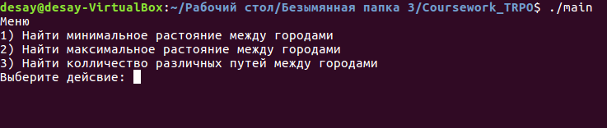
В появившемся меню выбираем нужное нам дейтвие:

Slide 4
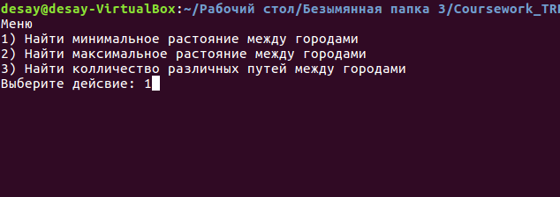
Выбираем действие 1, поиск минимального расстояния

Slide 5
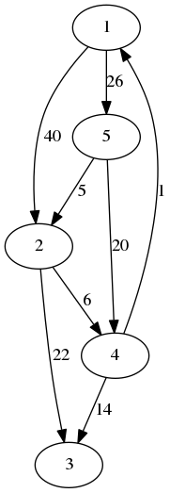
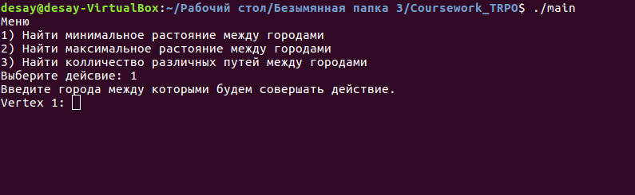
Далее требуется ввести первую вершину

Slide 6
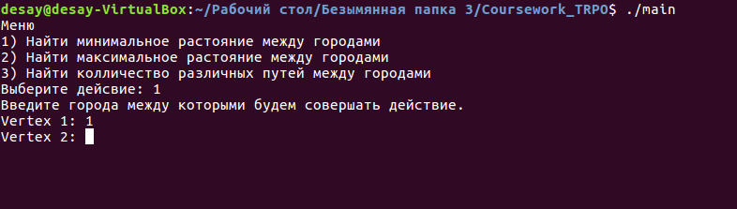
Вводим первую вершину, программа запрашивает вторую

Slide 7
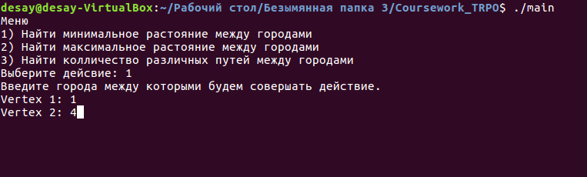
Вводим вторую вершину

Slide 8
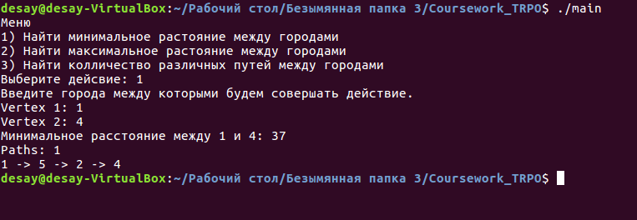
Программа выводит результат

Slide 9
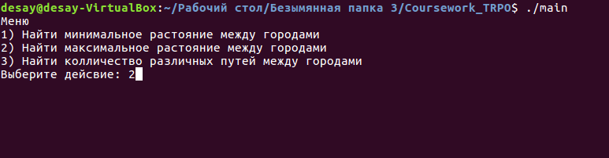
Теперь выберем действие 2

Slide 10
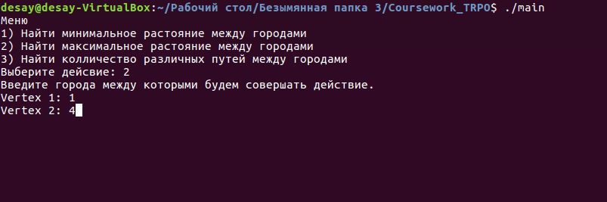
Вводим вершины

Slide 11
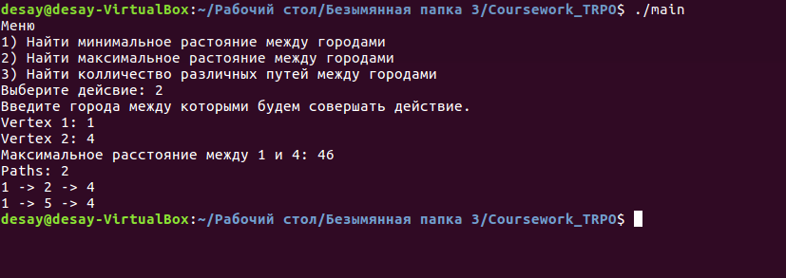
Программа выводит результат

Slide 12
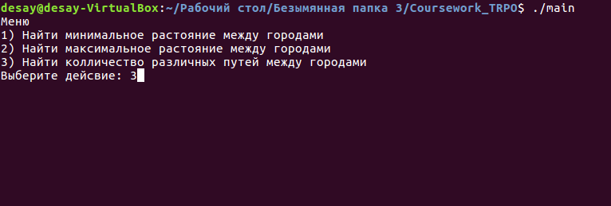
Выбираем третье действие

Slide 13
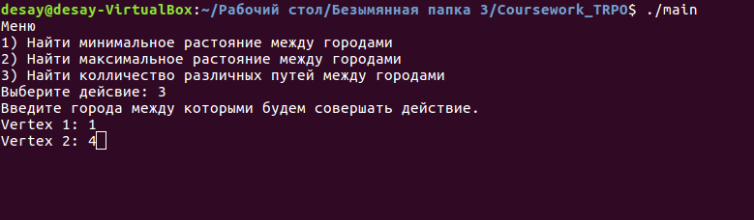
Вводим вершины

Slide 14
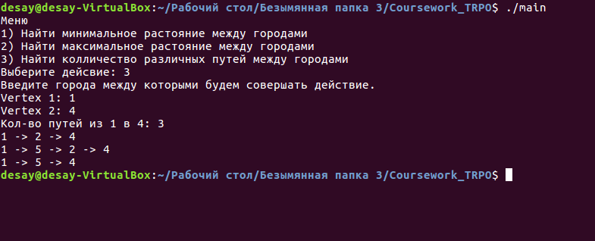
Программа выводит результат

